Slide 1


SISTEM INFORMASI PERSEDIAAN BARANG DAGANG PADA CV MULTI TEKNIK
OLEH
SRI MURYATI (10910800)

Slide 2

LATAR BELAKANG
CV. Multi Teknik merupakan sebuah perusahaan yang bergerak dalam bidang penjualan dan pembelian barang khususnya mesin diesel dan sparepart yang digunakan untuk kegiatan penambangan pasir timah di Propinsi Bangka Belitung. Karena semakin menjamurnya kegiatan penambangan pasir timah, perusahaan tersebut berusaha memenuhi kebutuhan peralatan penambangan, sehingga terjadi penumpukan persediaan barang di gudang. Banyaknya barang yang ada digudang dan perlu ditangani maka diperlukan suatu alat bantu sehingga semua masalah yang berhubungan dengan barang khususnya persediaan diatasi dengan baik.
Sistem yang ada pada CV Multi Teknik saat ini masih manual untuk proses penyimpanan dan pengolahan data. Kesulitan menghitung stok barang yang ada di gudang karena hanya mengandalkan alat tulis kantor dan kalkulator akan memakan waktu dalam menentukan daftar barang yang akan dipesan. Kesulitan lain yang timbul ketika membuat dokumen atau laporan transaksi yang saat ini masih tersimpan dalam bentuk lembaran kertas atau arsip sehingga keamanan dan keutuhan data tidak terjamin, serta waktu pencarian data memerlukan waktu cukup lama.

Slide 3
IDENTIFIKASI MASALAH
Berdasarkan uraian permasalahan pada latar belakang masalah, maka yang menjadi permasalahan pada persediaan barang di CV Multi Teknik adalah :
Proses penyimpanan dan pengolahan data barang di CV. Multi Teknik masih manual, sehingga pengolahan data belum efektif dan efisien.
Proses menghitung stok barang yang ada di gudang karena hanya mengandalkan alat tulis kantor dan kalkulator akan memakan waktu dalam menentukan daftar barang yang akan dipesan
Proses pembuatan laporan transaksi dan pencarian data memerlukan waktu yang cukup lama karena data masih berbentuk arsip/dokumen.

Slide 4
RUMUSAN MASALAH
Bagaimana sistem yang sedang berjalan pada CV Multi Teknik
Bagaimana perancangan sistem informasi persediaan barang pada CV Multi Teknik
Bagaimana implementasi sistem informasi persediaan barang pada CV Multi Teknik akan berfungsi secara efektif dan efisien

Slide 5
MAKSUD DAN TUJUAN
Maksud yang hendak dicapai dalam penelitian ini tidak lain adalah untuk mengaplikasikan ilmu-ilmu yang telah didapatkan ketika perkuliahan
Tujuannya adalah
Untuk mengetahui sistem yang sedang berjalan pada CV Multi Teknik.
Untuk membuat perancangan sistem informasi persediaan barang pada CV. Multi Teknik.
Untuk mengimplementasikan sistem informasi persediaan pada CV Multi Teknik

Slide 6
BATASAN MASALAH
Sistem yang dibuat adalah sistem informasi persediaan barang dagang yang terdiri dari pemesanan barang, penerimaan, pengeluaran, pengontrolan stok barang didalam gudang.
Program ini hanya dapat diaplikasikan untuk membantu kelancaran dalam pendataan barang, supplier, dan stok serta pendataan barang masuk dan keluar.
Laporan yang akan dibuat berupa laporan harian, bulanan, tahunan dan stok.

Slide 7
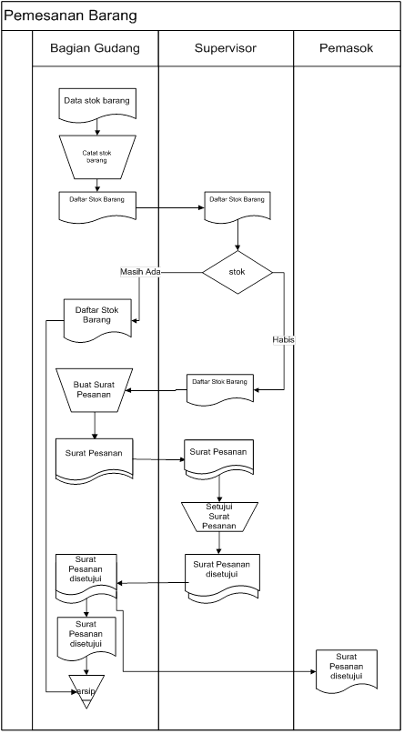
FLOWMAP PEMESANAN BARANG YANG BERJALAN

Slide 8
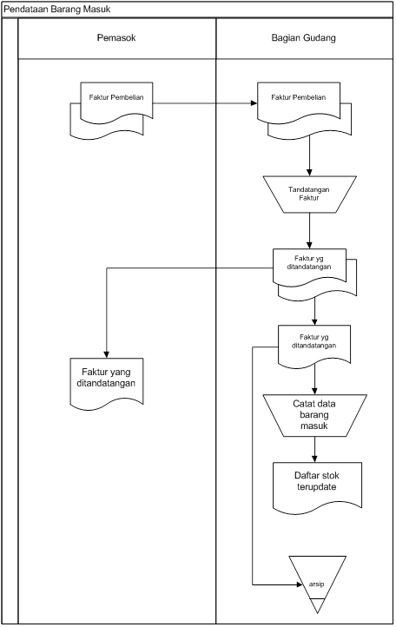
FLOWMAP PENDATAAN BARANG MASUK YANG BERJALAN

Slide 9
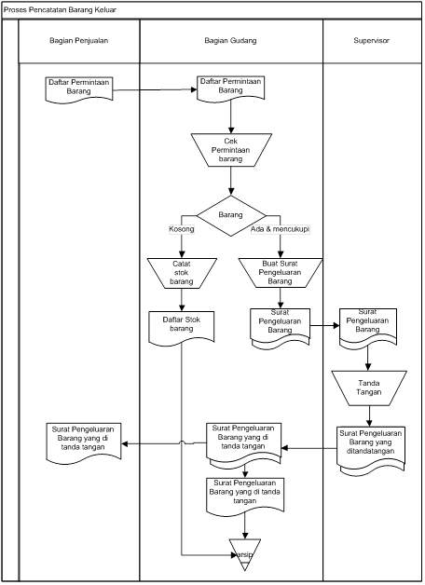
FLOWMAP PENDATAAN BARANG KELUAR YANG BERJALAN

Slide 10
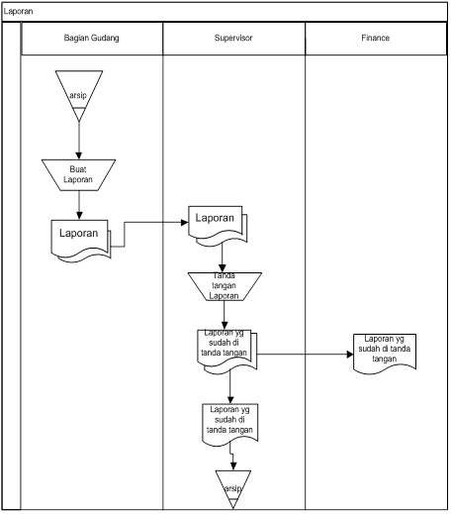
FLOWMAP PEMBUATAN LAPORAN YANG BERJALAN

Slide 11
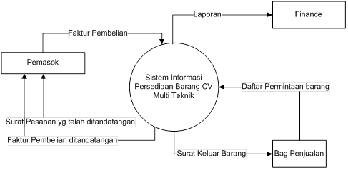
DIAGRAM KONTEKS YANG BERJALAN

Slide 12
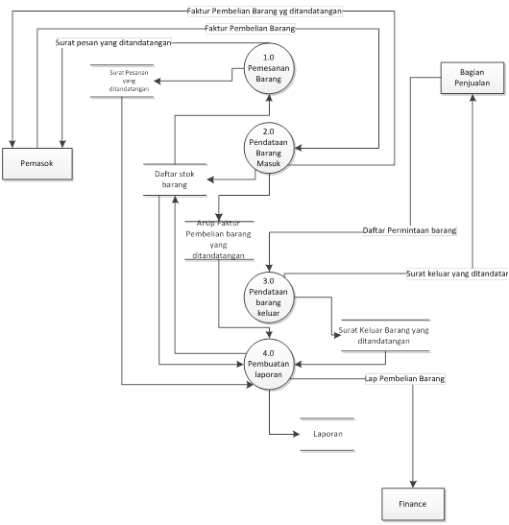
DFD YANG BERJALAN

Slide 13
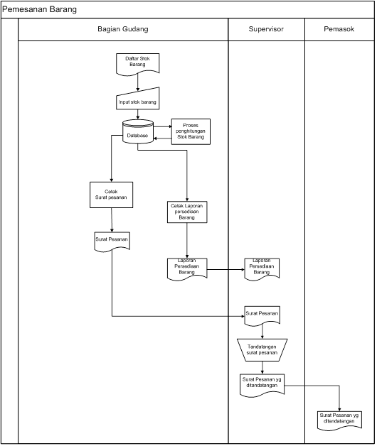
FLOWMAP PEMESANAN BARANG YANG DIUSULKAN

Slide 14
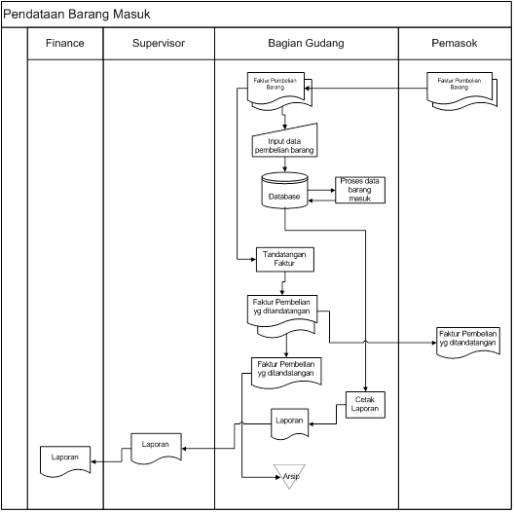
FLOWMAP PENDATAAN BARANG MASUK YANG DIUSULKAN

Slide 15
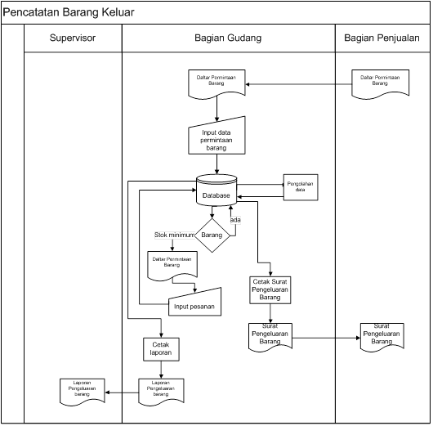
FLOWMAP PENDATAAN BARANG KELUAR YANG DIUSULKAN

Slide 16
DIAGRAM KONTEKS YANG DIUSULKAN

Slide 17
DFD YANG DIUSULKAN

Slide 18
KESIMPULAN
Dengan adanya aplikasi ini,CV Multi Teknik dapat melihat persediaan barang tanpa jangka waktu tertentu dan dapat lebih teratur dalam proses transaksi persediaan barang.
Dengan adanya aplikasi ini, perusahaan dapat meminimalkan penggunaan kertas yaitu kartu stok persediaan dan dalam penyimpanan data lebih terjamin.
Dengan adanya aplikasi ini, selain mendapatkan informasi mengenai pemasukan dan pengeluaran barang tetapi juga mendapatkan informasi, data stok barang, data supplier dengan waktu yang tidak ditentukan.

Slide 19
SARAN
Petugas khusus yang diberi tanggung jawab menangani aplikasi ini, sebaiknya terlebih dahulu diberikan petunjuk dan pelatihan pengoperasian agar nantinya aplikasi ini dapat beroperasi secara maksimal dan optimal.
Agar aplikasi ini beroperasi secara maksimal dan optimal, maka diperlukan pengembangan sistem persediaan barang selanjutnya, agar dapat berjalan sesuai dengan kebutuhan yang diharapkan.
Setelah sistem dapat diterapkan dan dilaksanakan dengan baik, maka perlu dianalisa kembali sehingga tidak menutup kemungkinan untuk dilakukan suatu pengembangan sistem yang baru dan lebih baik.
Suatu program akan berjalan dengan baik dan lancar apabila dipelihara dan dikontrol dengan sebaik-baiknya.

Slide 20
TERIMAKASIH

